Slide 1
ΑΚΜΗ

Slide 2
Ορισμός:
Είναι μια χρόνια φλεγμονή της τριχοσμηγματογόνου μονάδας που χαρακτηρίζεται από εξανθήματα και λιπαρότητα.
Επιδημιολογία:
Προβάλλει κυρίως τους εφήβους (κορίτσια 14-17 ετών και αγόρια 16-19 ετών).
Ένα ποσοστό του πληθυσμού μπορεί να εμφανίσει ακμή σε μεγαλύτερη ηλικία (20-35 ετών).
Προσβάλλει περιοχές πλούσιες σε σμηγματογόνους αδένες (πρόσωπο, πλάτη, θώρακας, ώμοι).
Η νόσος είναι χρόνια και παρουσιάζει εξάρσεις και υφέσεις.

Slide 3
Τριχοσμηγματογονοσ μοναδα

Slide 4
Μηχανισμοσ προκλησησ ακμησ
Εμφανίζεται κυρίως σε εφήβους
Παρουσιάζεται κατά κύριο λόγο σε λιπαρά δέρματα
Λιπαρότητα
+
Διαταραχές κερατινοποίησης
Απόφραξη πόρων
Ανάπτυξη μικροβίων (προπιονικό βακτηρίδιο)
Φλεγμονή

Slide 5
ΒΛΑΒΕΣ ΑΚΜΗΣ
Διακρίνονται σε:
Μη φλεγμονώδεις:
Φαγέσωρες ανοικτοί.
Φαγέσωρες κλειστοί.
Φλεγμονώδεις:
Φλύκταινες.
Βλατίδες.
Όζοι.
Κύστες.
Πολλές φορές μετά την αποδρομή των όζων και των κύστεων παραμένουν ουλές στο δέρμα

Slide 6
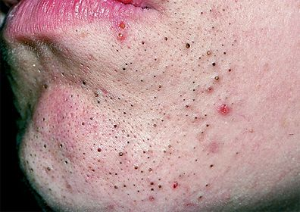
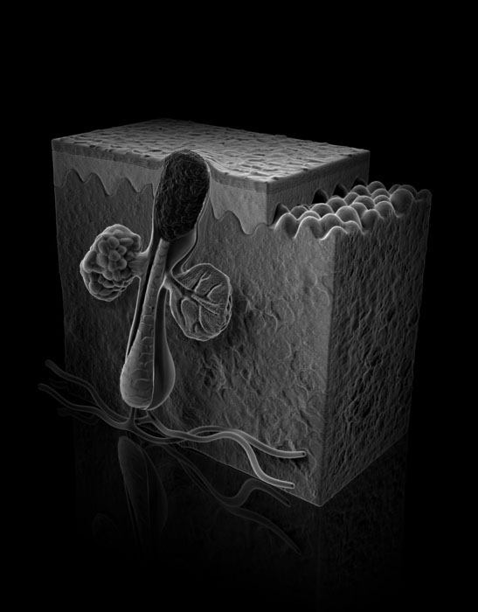
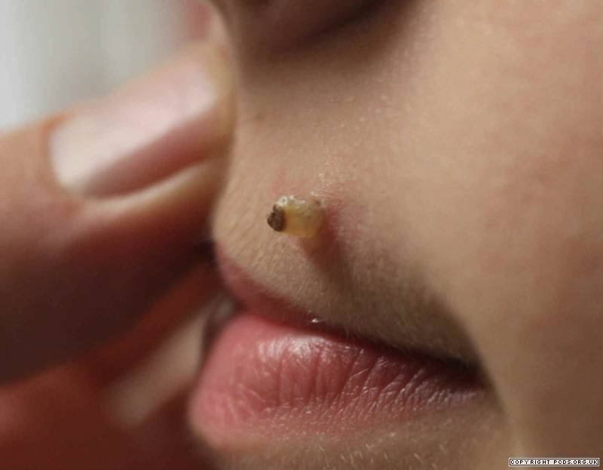
Ανοικτοί φαγέσωρες (open comedones): έχουν μαύρο ή καφέ χρώμα

Slide 7
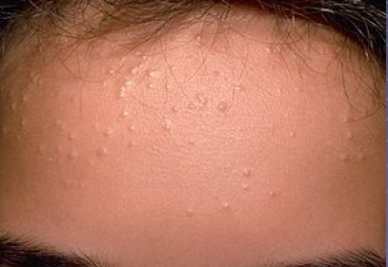
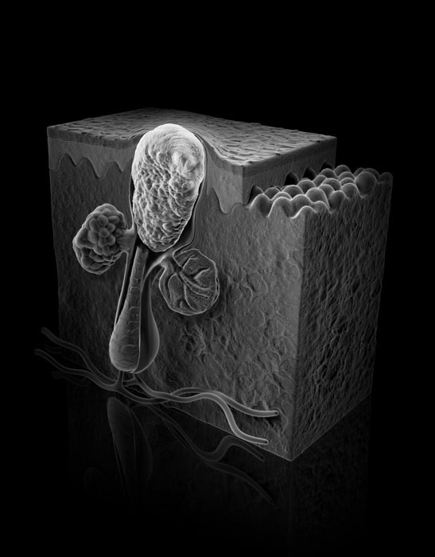
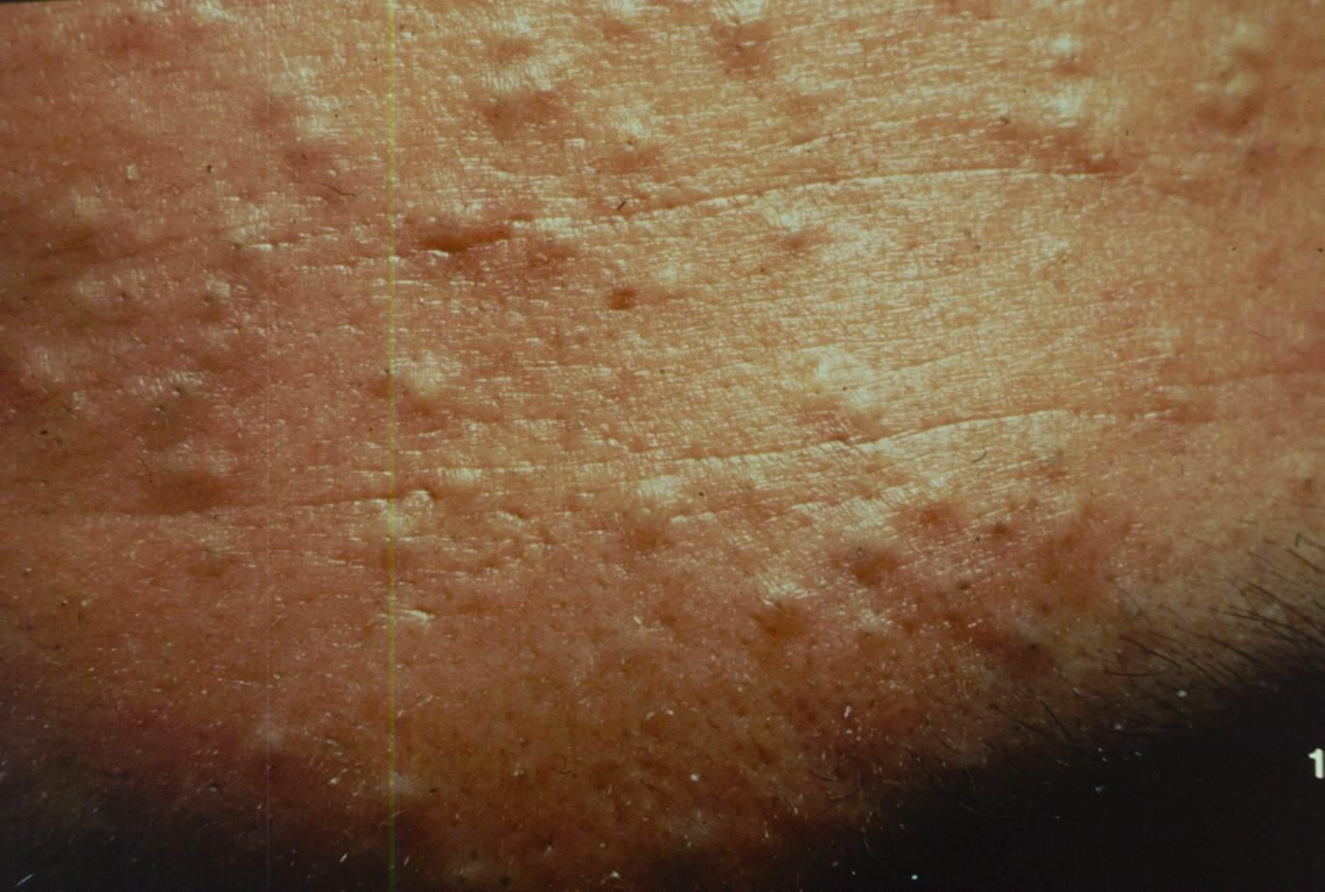
Κλειστοί φαγέσωρες (closed comedones): είναι στο χρώμα του δέρματος

Slide 8
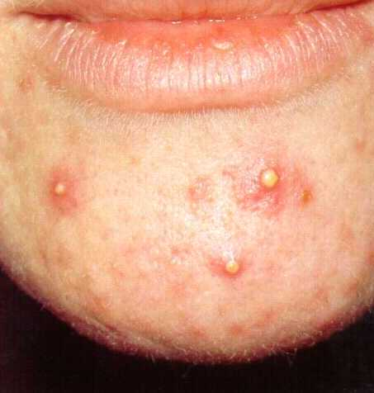
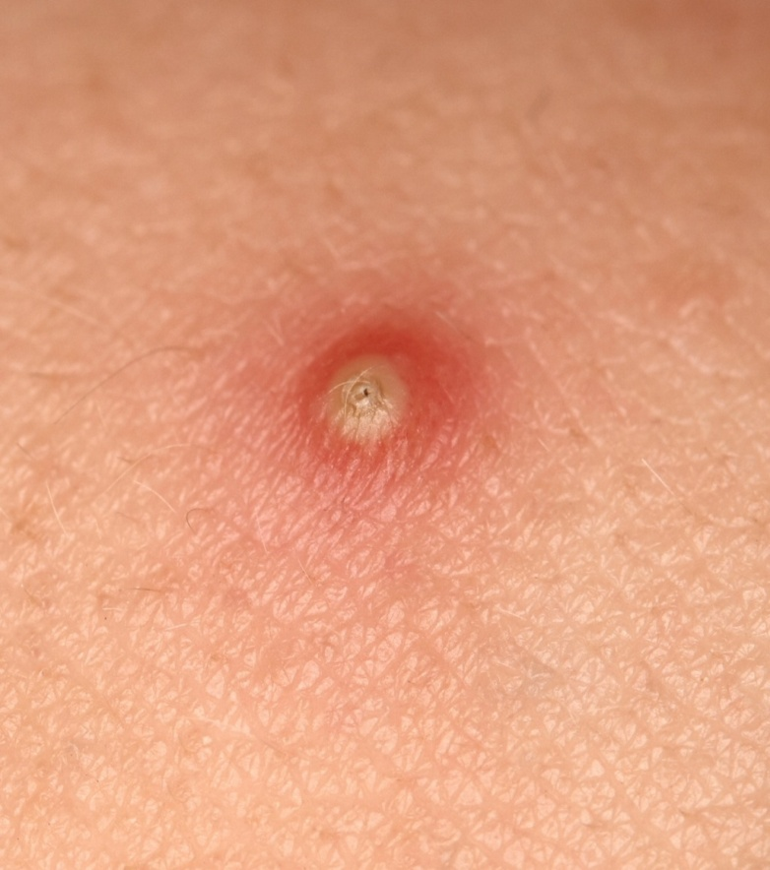
Φλύκταινες (pustules): είναι κόκκινα φλεγμονώδη επάρματα του δέρματος με ένα λευκό βύσμα στο κέντρο.

Slide 9
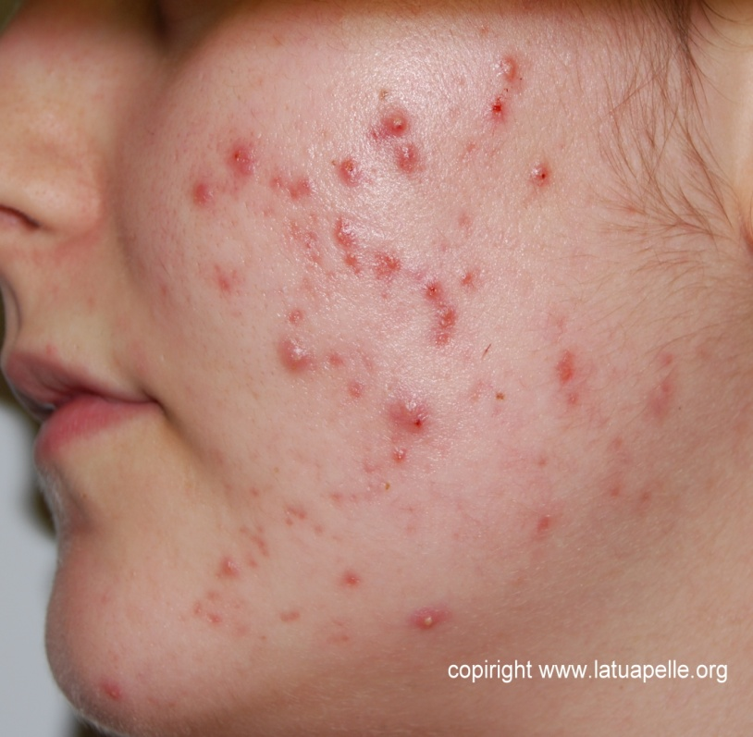
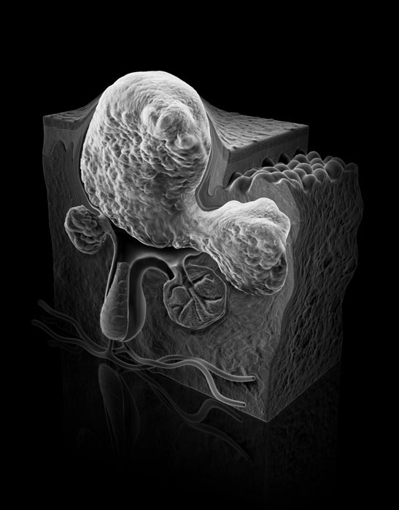
Βλατίδες (papules): είναι συμπαγή φλεγμονώδη κόκκινα επάρματα του δέρματος με διάμετρο έως 0,5cm.

Slide 10
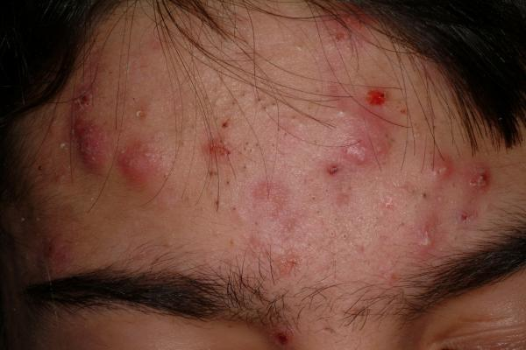
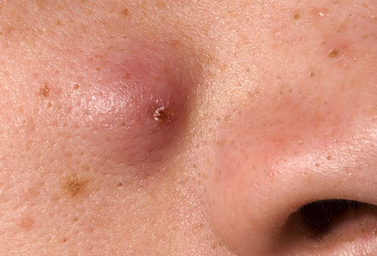
Οζίδια (nodules): είναι σκληρά κόκκινα φλεγμονώδη επάρματα του δέρματος. Συγκρινόμενα με τις βλατίδες είναι μεγαλύτερα, επώδυνα στο άγγιγμα και βρίσκονται βαθύτερα μέσα στο δέρμα.

Slide 11
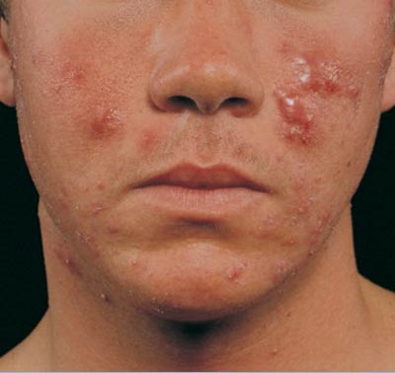
Κύστεις (cysts): μοιάζουν με τα οζίδια αλλά είναι πιο μαλακές λόγω της υψηλότερης περιεκτικότητας σε πύον. Τόσο τα οζίδια όσο και οι κύστεις αν αφεθούν χωρίς θεραπεία αφήνουν ουλές (scars).

Slide 12
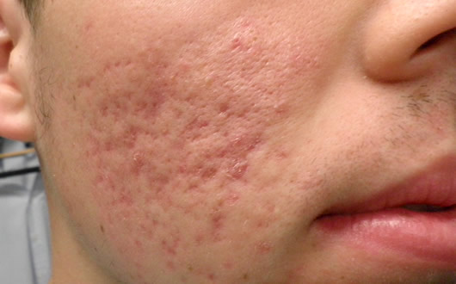
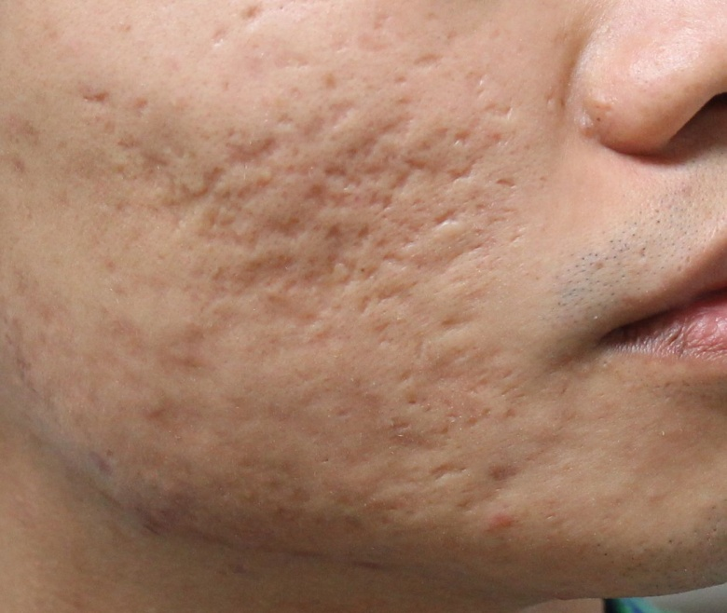
Ουλές: στην αρχή είναι κόκκινες και στη συνέχεια αφήνουν ένα λευκό αποτύπωμα πάνω στο δέρμα

Slide 13
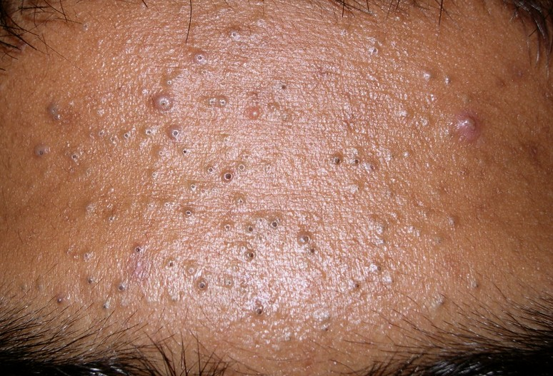
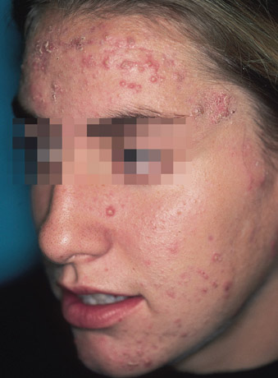
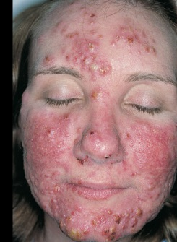
Ειδη ακμησ
Φαγεσωρική
Βλατιδοφλυκταινώδης
Οζώδης-κυστική
Φαγεσωρική ακμή
Βλατιδοφλυκταινώδης ακμή
Οζώδης κυστική ακμή

Slide 14
παραγοντεσ που προκαλουν ή επειδεινωνουν την ακμη
Ορμονική έξαρση της εφηβείας.
Κληρονομικότητα.
Αυξημένη παραγωγή ανδρογόνων.
Σύνδομο πολυκυστικών ωοθηκών.
Φάρμακα (αναβολικά, κορτιζονούχα σκευάσματα)
Άγχος.
Συχνή επαφή με ερεθιστικές ουσίες (πχ πετρελαιοειδή)
Λανθασμένη επιλογή καλλυντικών.
Το συχνό μακιγιάζ.
Κλιματολογικοί παράγοντες
Υπερβολική εφίδρωση.
Παλιότερα πίστευαν ότι η διατροφή, σοκολάτα καρυκεύματα ξηροί καρποί, επιδεινώνουν την ακμή. Νεότερες έρευνες ωστόσο αποδεικνύουν ότι η διατροφή παίζει ελάχιστο ρόλο

Slide 15
Θεραπεια ακμησ
Μια ολοκληρωμένη θεραπεία ακμής έχει στόχο:
Να απομακρύνει το σμήγμα που πλεονάζει από τους πόρους.
Να μειώσει την πιθανότητα απόφραξης των πόρων από νεκρά κύτταρα.
Να μειώσει το μικροβιακό φορτίο του δέρματος.
Να μειώσει τη δραστηριότητα των σμηγματογόνων αδένων.
Οι θεραπείες που μπορούμε να εφαρμόσουμε στην ακμή είναι οι εξής:
Βαθύς καθαρισμός προσώπου
Peeling με οξέα φρούτων και ενζυμικά (αποφεύγουμε τα peeling τριβής)
Μάσκες καθαριστικές & απολεπιστικές
Θεραπείες με στυπτικά-αντισηπτικά προϊόντα (σαπούνια, λοσιόν, κρέμες)
Θεραπείες με αιθέρια έλαια
Φαρμακευτική αγωγή (πάντα σε συνεργασία με δερματολόγο)
Ψυχολογική ενίσχυση του ασθενούς

